Slide 1

TRƯỜNG CAO ĐẲNG CÔNG NGHỆ THỦ ĐỨC 2019-2020
Đề tài
Quản Lý Lương
Giảng viên: Trương Bá Thái
Sinh viên:
Nguyễn Huy Tuệ
Trần Bình An

Slide 2

Quản Lý Lương
Giới thiệu
Nhận xét của giáo viên
Cấu trúc quản lý
Giao diện và chức năng
Hướng dẫn sử dụng

Slide 3
GiỚi thiệu
Trông bất kỳ quốc gia nào, ở các doanh nghiệp, các tổ chức kinh tế… kế toán bao giờ cũng là một vị trí quan trọng. Trong đó tiền lương nhân viên là một bộ phận quan trọng trong doanh nghiệp nó góp phần quyết định sự tồn tại và phát triển của doanh nghiệp đó.

Slide 4
Phần mềm xây dựng sẽ mang lại sẽ mang lại nhiều lợi ích cho công ty, doanh nghiệp các tổ chức kinh tế. Ngoài việc có thể quản lý được tiền lương .Phần mềm còn có thể quản lý thông tin nhân viên, chấm công nhân viên một cách chính xác, giúp cho doanh nghiệp, công ty, tổ chức kinh tế tiết kiệm và hiệu quả trong công tác quản lý lương và quản lý nhân viên…

Slide 5
II. Nhận Xét Của Giao Viên
stt | Chức năng | Điểm
1 | Thêm, xóa, sửa, tìm kiếm | 5 điểm
2 | Liên kết các bảng bằng spinner | 1 điểm
3 | Hiệu ứng Animation , UI đẹp | 1 điểm
4 | RecyclerView, banner đẹp, Custom spinner:chọn tên nhưng lưu mã Chọn ngày | 1điểm
Nhận xét
5 | Thêm hình nhân viên từ camera | 1 điểm
6 | Hiển thị biểu đồ thống kê | 1 điểm

Slide 6
II. Cấu trúc quản lý
PHÒNG BAN
Mã phòng
Tên phòng
NHÂN VIÊN
Mã nhân viên
Tên nhân viên
Ngày sinh
Giới tính
Phòng ban
Hệ số lương
CHẤM CÔNG
Mã nhân viên
Ngày chấm công
Số ngày công
THỐNG KÊ
Mã nhân viên
Tên nhân viên
Phòng ban
Hệ số lương
Số ngày công
Tạm ứng
Lương
Thực lãnh
TẠM ỨNG
Số phiếu
Ngày ứng
Số tiền
Mã nhân viên

Slide 7
Đây là bản mẫu mà doanh nghiệp đặt hàng thiết kế để phục vụ cho công tác quản lý tính lương trong doanh nghiệp. Với các yêu cầu cụ thể của doanh nghiệp như: Thêm mới và cập nhật thông tin nhân viên, phòng ban, quản lý hệ số lương,chấm công nhân viên, tính tiền lương cho từng nhân viên, thống kê lương…

Slide 8
III. Giao diện và chức năng
Giao diện phần mềm được thiết kế đơn giản, dễ thao tác và khách hàng có thể đọc và hiểu được chức năng của từng nút lệnh.
Các giao diện người dùng bao gồm:
Giới thiệu
Menu Quản lý
Quản lý hòng ban (thêm, xóa, sửa)
Quản lý nhân viên (thêm, xóa, sửa)
chấm công (thêm, xóa, sửa)
Tạm ứng (thêm, xóa, sửa)
Thống kê (chi tiết, biểu đồ lương nhân viên)
Liên hệ

Slide 9

1. Màn Hình Giới Thiệu
Khi mở ứng dụng sẽ hiện lên cách hiệu ứng chuyển động đẹp mắt kích thích người dùng. Và sau 5 giây ứng dụng sẽ tự động chuyển sang màn hình menu quản lý

Slide 10
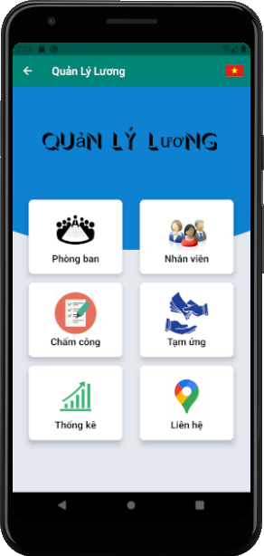
2. Màn hình quản lý
Màn hình quản lý gồm:
Phòng ban
Nhân viên
Chấm công
Tạm ứng
Thống kê
Liên hệ

Slide 11
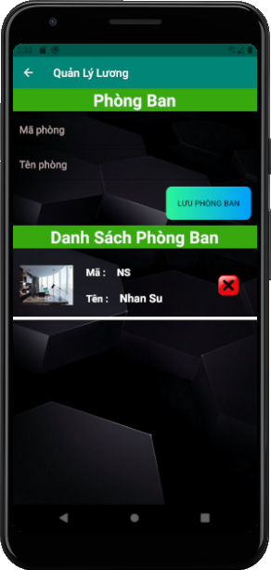
3. Danh sách phòng ban
Với mỗi doanh nghiệp phụ thuộc vào mô hình khác nhau sẽ có những phòng ban khác nhau. Và mỗi phòng ban sẽ có những nhân viên có chuyên môn và kỹ thuật riêng tùy theo từng chức năng phòng ban trong công ty

Slide 12
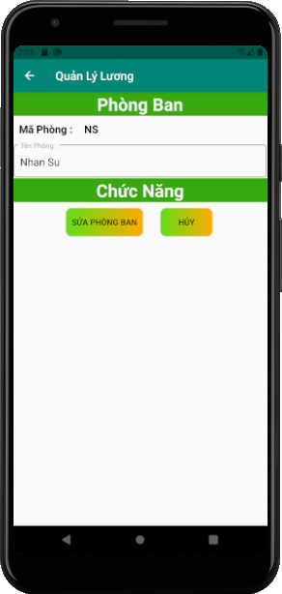
3.1. Sửa phòng ban

Slide 13
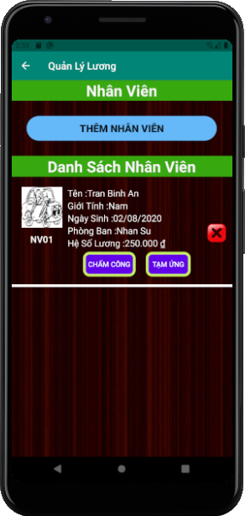
4. Danh sách nhân viên
Mỗi nhân viên sẽ có một mã số nhân viên cố định và thuộc một phòng ban duy nhất.

Slide 14
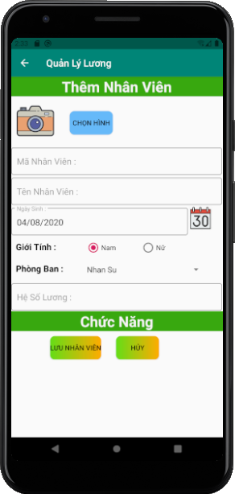
4.1 Thêm nhân viên
Hình ảnh nhân viên được chụp trực tiếp từ camera và có thể chọn ảnh từ file ảnh trong smartphone
Chọn phòng ban là một danh sách phòng ban hiện có được custom từ dữ liệu phòng ban

Slide 15
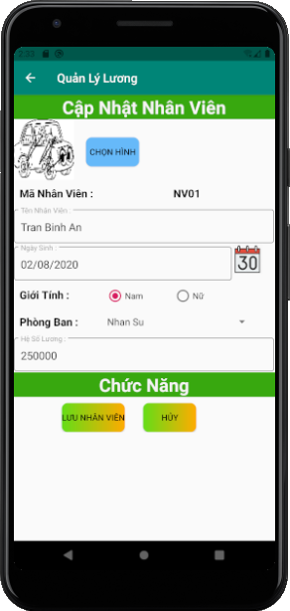
4.2 Sửa thông tin nhân viên

Slide 16
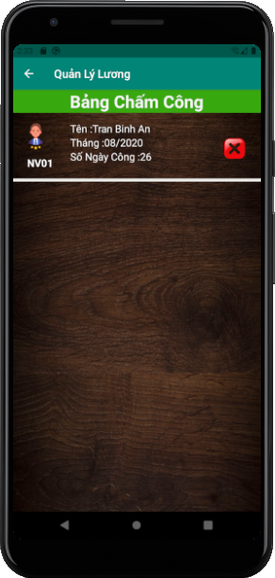
5. Danh sách nhân viên chấm công
Chấm công sẽ được chấm công hằng tháng dựa trên mã nhân viên và số ngày công tháng đó của nhân viên

Slide 17
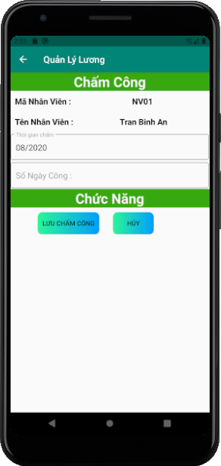
5.1 Chấm công
Ngày chấm công cho nhân viên được lấy từ hệ thống ngày hiện tại nếu không thay đổi
Chỉ cần nhập số ngày công trong 1 tháng của nhân viên đó cho nhân viên

Slide 18
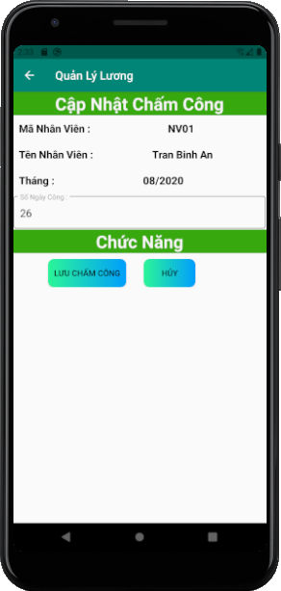
5.2 Sửa chấm công

Slide 19
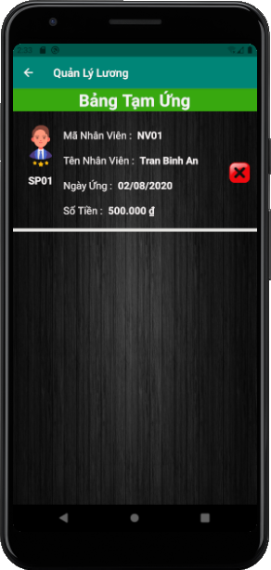
6. Danh sách nhân viên tạm ứng
Khi nhân viên yêu cầu tạm ứng trước tiền lương thì sẽ ứng tiền dựa trên mã nhân viên đó. Mỗi nhân viên khi ứng tiền sẽ có mã số phiếu ứng.

Slide 20
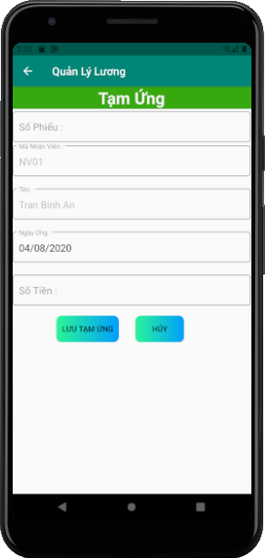
6.1 Tạm ứng
Nhập số phiếu và số tiền cần ứng cho nhân viên

Slide 21
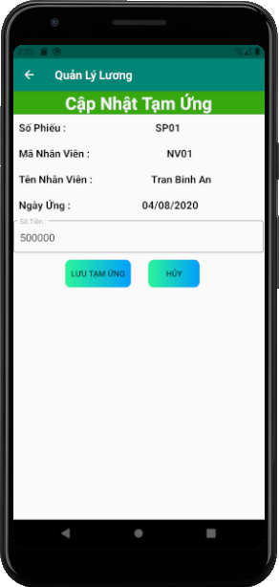
6.2 Sửa tạm ứng

Slide 22
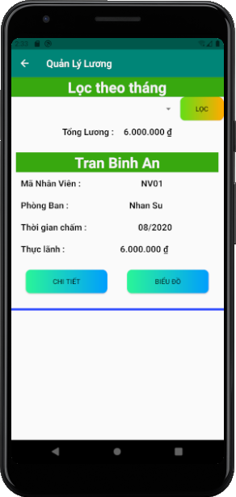
7. Thống Kê
Quy trình tính lương của nhân viên công ty được thực hiện sau mỗi tháng làm việc, mỗi tháng nhân viên làm việc sẽ được ghi nhận lại số ngày làm việc và thời gian làm việc để tiến hành tính lương.
Tổng lương là tổng tiền lương của tất cả nhân viên nhân viên
Thực lãnh được tính bằng
Số ngày công trong tháng của nhân viên * hệ số lương – tạm ứng

Slide 23
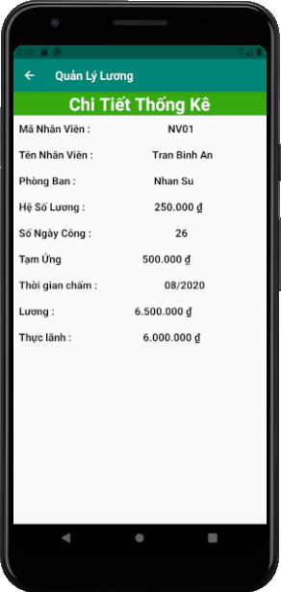
7.1 Chi Tiết

Slide 24
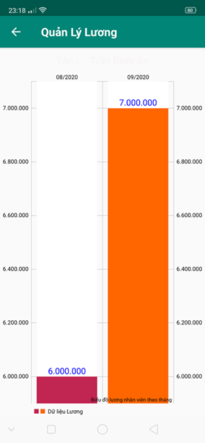
7.2 Biểu Đồ Lương
Biều đồ lương dùng để xem biến động lương hằng tháng của mỗi nhân viên

Slide 25
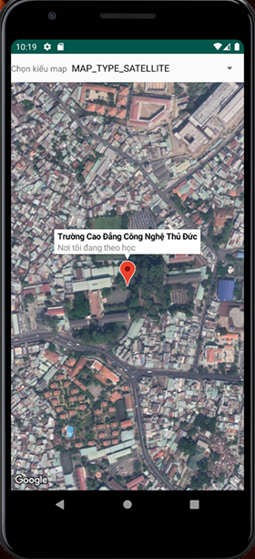
8. Liên Hệ
Xem định vị của công ty trên google map

Slide 26
IV. Hướng Dẫn Sử Dụng
Yêu cầu người sử dụng phần mềm phải biết sử dụng smartphone thành thạo, đọc và hiểu công dụng của các nút lệnh trên phần mềm. Người sử dụng sẽ được nhân viên lập trình hướng dẫn chi tiết về phần mềm.

Slide 27


